Slide 1
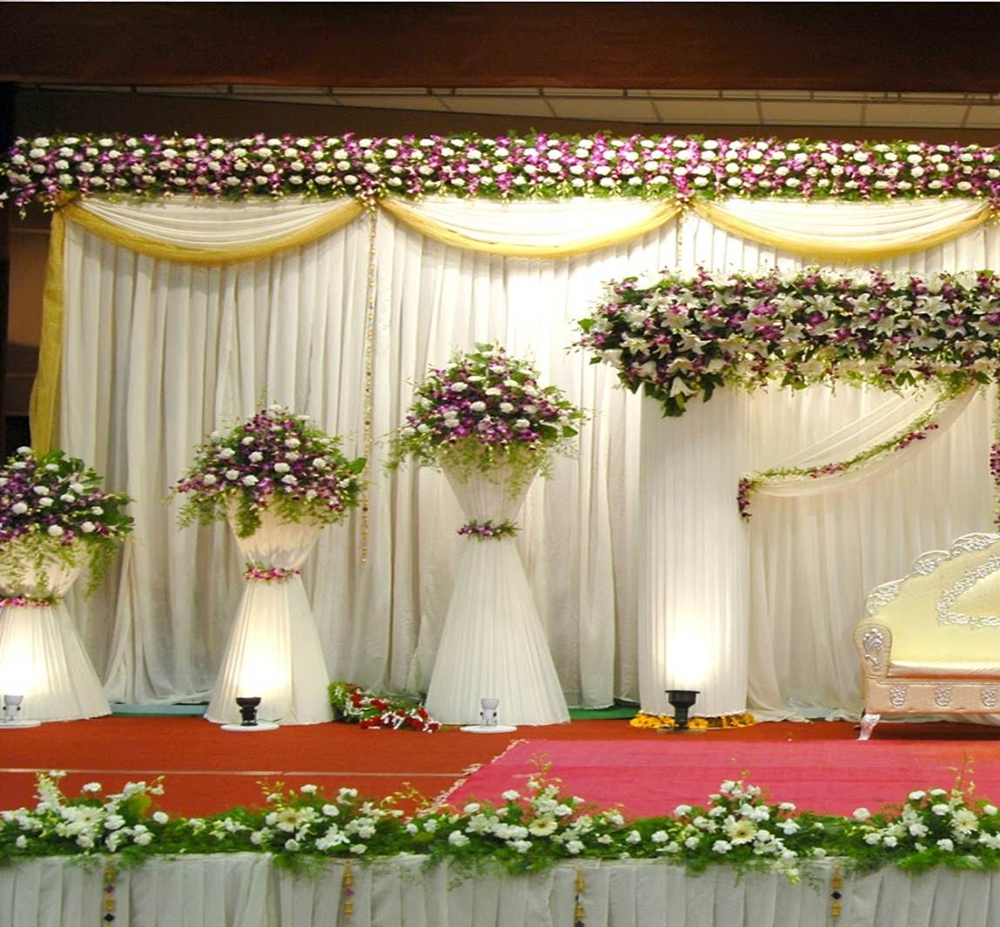



আজকের মাল্টিমিডিয়া ক্লাশে সকলকে স্বাগতম
Notes:
Welcome and identity of the content builder and class with subject in one slide.

Slide 2
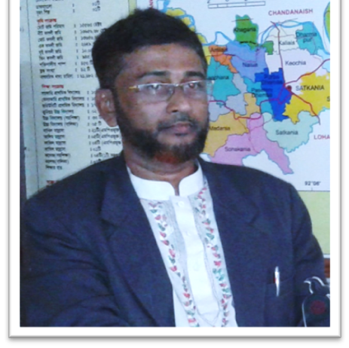


পরিচিতি
মোঃ রফিকুল ইসলাম
সিনিয়র শিক্ষক
জনার কেঁওচিয়া আদর্শ উচ্চ বিদ্যালয়
সাতকানিয়া,চট্রগ্রাম ।
মোবাইল-০১৮১৭-৭১৫৬৭৭ /০১৯৯১৯-৪৭৪০২
Email- rafiquljkahs@gmail.com
সময়ঃ- ৫০ মিঃ

Slide 3


ছবি দেখে চিন্তাকর এবং বল ।
ওহী
জিব্রাইল আঃ এর মাধ্যমে
আলকোরআনের
আল্লাহর পক্ষ থেকে রোজ যা নিয়ে আসতেন তাকে সংক্ষেপে কী বলে ?
আল্লাহর পক্ষথেকে রাসুল (সাঃ) কাছে কার মাধ্যমে এসেছে ?

Slide 4
আজকের পাঠ
‘ওহি’
অধ্যায় - ০১
পাঠ - ০৮
পৃষ্ঠা - ১৬-১৭

Slide 5
শিখনফল
এ পাঠ শেষে শিক্ষার্থীরা-
ওহির পরিচিতি বলতে পারবে
ওহি অবতরণের পদ্ধতি ব্যাখ্যা করতে পারবে
ওহির প্রকারভেদ বর্ণনা করতে পারবে
ওহির গুরুত্ব বিশ্লেষণ করতে পারবে

Slide 6

ওহির পরিচিতি
‘ওহি’শব্দের অর্থ ইশারা, ইঙ্গিত , গোপন কথা , ইত্যাদি
সাধারণত কোন ব্যক্তির নিকট গোপনে প্রেরীত সংবাদকে ওহি বলা হয় ।
পরিভাষায় – মহান আল্লাহর পক্ষ থেকে নবি-রাসুলগণের নিকট প্রেরিত সংবাদ বা বাণীকে ওহী বলা হয় ।
এসো ওহি তিলওয়াতের ভিডিও ক্লীপটি দেখি-

Slide 7
ওহি অবতরণ পদ্ধতি
নিন্মোক্ত নিয়মে ওহি অবতরণ হয়েছে
জিব্রাইল আঃ নিজস্ব আকৃতিতে ওহি নিয়ে আসতেন
আল্লাহতায়ালা সরাসরি কথা বলার মাধ্যমে
জিব্রাইল (আঃ) অপরিচিত লোকের বেশে
ঘণ্টা ধ্বনি (যা রাসুল সঃ এর কাছে অনেক কষ্টকর)
মৌমাছির গুঞ্জন রবে
স্বপ্ন যোগে

Slide 8

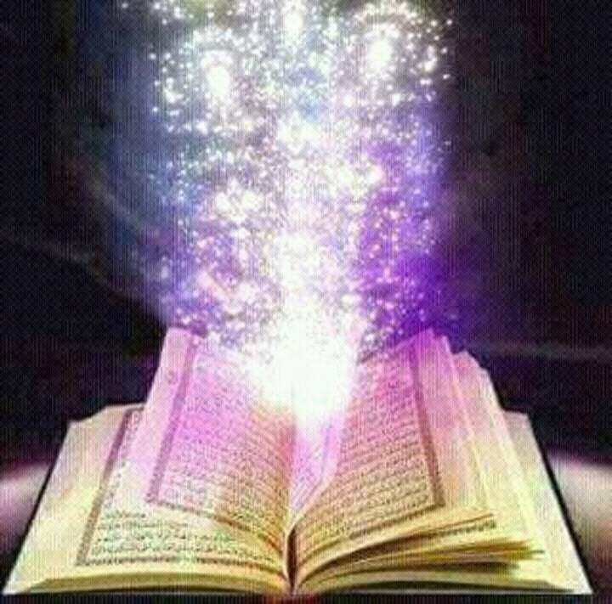

একক কাজ
মহানবী সঃ এর কাছে ওহি কীভাবে আসতেন ?
Notes:
একক কাজে সময় ২/৩ মিঃ দেয়া যেতে পারে । কাজ শিক্ষক নিজে তদারকী করবেন ।

Slide 9
ওহির প্রকারভেদ-
ওহি
গায়র
মাতলু
মাতলু
কোরআন
হাদীস

Slide 10

জোড়ায় কাজ
ওহি অবতরণ পদ্ধতি গুলো উল্লেখ কর ,

Slide 11
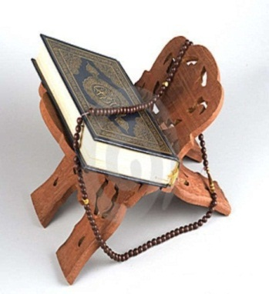

আল্লাহর বাণী --
“আর তিনি ( মুহাম্মদ সঃ ) মনগড়া কোন কথা বলেননা । বরং এটা তো ওহি , যা তার প্রতি প্রত্যাদেশ হয়”। (সূরা আন -নাজম ৩-৪)

Slide 12


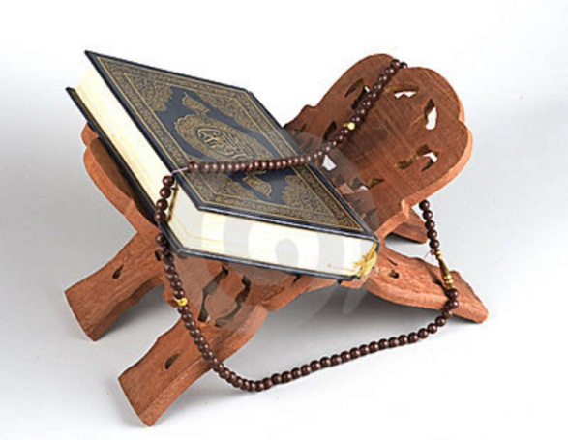
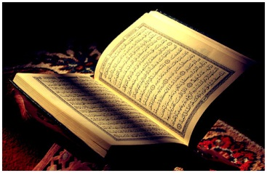
ওহির গুরুত্ব
ইহা সরাসরি আল্লাহর পক্ষথেকে অবতীর্ণ ।
ইহা ভুলত্রুটি সন্দেহের উধের্ব ।

Slide 13

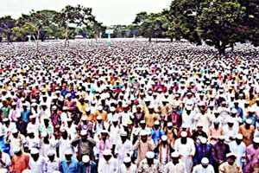
ওহির গুরুত্ব
সকল জ্ঞান-বিজ্ঞানের উৎস
মানব জাতির সকল সমস্যা সমাধানের উৎস

Slide 14



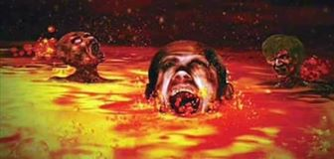

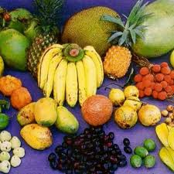

জান্নাত
ইসলামের সকল বিধি-বিধান জানতে পারি
‘রিসালাত’
তাওহিদ,রিসালাত,আখিরাত,জান্নাত,জাহান্নাম, ইত্যাদির জ্ঞান আমরা ওহির মাধ্যমে লাভ করতে পারি ।

Slide 15
ওহির গুরুত্ব
ইহা সরাসরি আল্লাহর পক্ষথেকে অবতীর্ণ ।
ইহা ভুলত্রুটি সন্দেহের উর্ধে ।
সকল জ্ঞান-বিজ্ঞানের উৎস ।
মানব জাতির সকল সমস্যা সমাধানের উৎস ।

Slide 16

দলগত কাজ
ওহি অবতারণ পদ্বতিগুলো লেখ

Slide 17
মূল্যায়ন
ওহি অর্থ কী ?
ওহি কার মাধ্যমে নাজিল হয় ?
ওহি মাতলু কোনটি ?
ওহি গাইরে মাতলু দ্বারা নামাজ হবে কী?
মহানবী সঃ এর উপর সর্ব প্রথম ওহি কোথায় নাজিল হয় ?

Slide 18

বাড়ির কাজ
“মানব জীবনে ওহির প্রয়োজনীয়তা অপরিসীম” বর্ণনা কর

Slide 19

ধ
ন্য
বা
দ
3 আগস্ট., 19

